Slide 1
Проблемы депопуляции населения
Подготовили
Кравченко А.Ю.
Кирилович А.В.
Гомель 2013

Slide 2
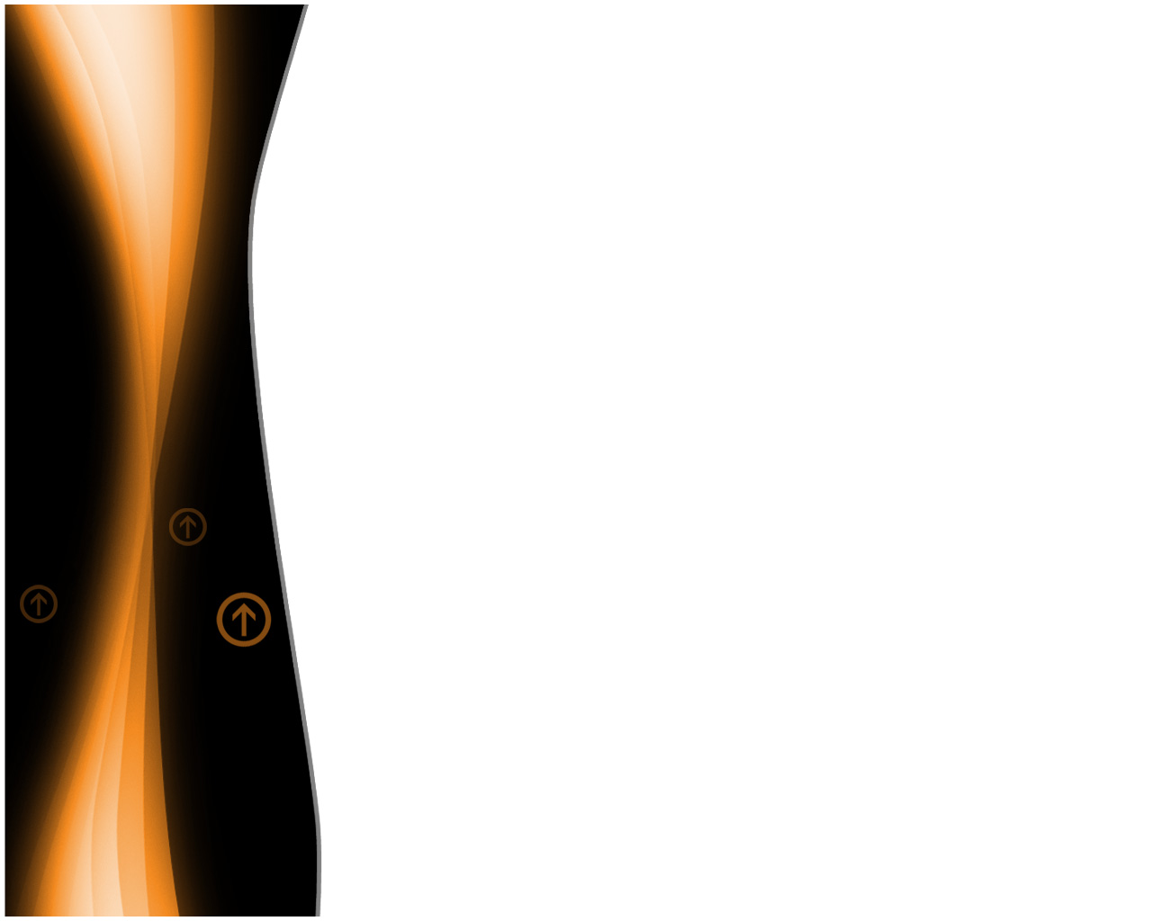
Депопуляция
(уменьшение численности населения)
Высокий уровень смертности населения.
Старения населения.
Снижение числа детей, в том числе в каждой семье.
Снижение потребности в детях и снижение уровня рождаемости, не обеспечивающего простого воспроизводства населения.
Негативные трансформации института семьи.

Slide 3
Демографические
показатели в РБ
Численность населения на 01.11.2013 года составляет 9 465 500 человек
Депопуляция населения с 1993 года - 943 693 человека
Рождаемость на 01.11.2012 года - 12,2 ( 2011 год - 11,5 на 1000)
Смертность на 01.11.2012 года - 13,4 ( 2011 год - 14,3 на 1000)

Slide 4
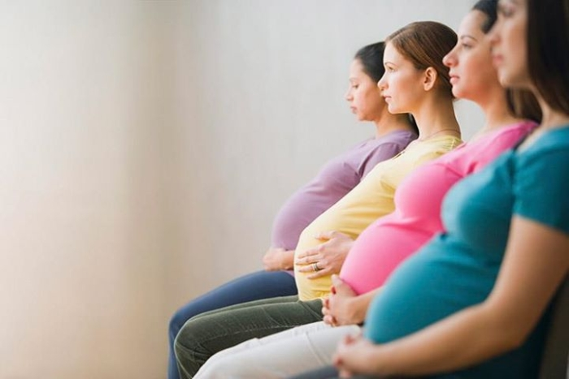
Младенческая и материнская смертность являются одним из наиболее значимых индикаторов уровня жизни населения, которая отражает состояние здоровья нации, развитие здравоохранения, качество жизни. Состояние здоровья детей и женщин служат важнейшими характеристиками общественного здоровья.

Slide 5
Перинатальная смертность в РБ за 2012 год: 3,7%0.
В странах мира:
Греция - 4,94 ‰
Германия - 5,55 ‰
Украина - 9,03 ‰
Молдова -10,4 ‰
Казахстан -13,63 ‰
Армения -16,5 ‰
Киргизстан - 24,7 ‰

Slide 6
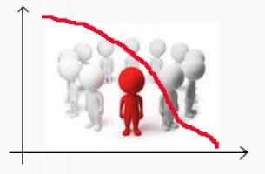
Причины снижения рождаемости
Суммарный коэффициент рождаемости в РБ составляет 1,4 рождения на одну женщину, в то время как для простого воспроизводства населения необходимо 2,1 рождения.

Slide 7
С сегодняшними показателями белорусская рождаемость является аномально низкой даже на фоне проблемных, в демографическом отношении, европейских стран: величина СКР во Франции составляет 1,85, в Норвегии — 1,78, в Дании — 1,74, в Великобритании, Швеции и Нидерландах — 1,66.

Slide 8
Глубокий кризис института семьи
является первопричиной демографического неблагополучия и причиной снижения рождаемости.

Slide 9
Следующим показателем репродуктивной деградации является число совершаемых ежегодно абортов. Определенная часть беременностей в нашей стране ежегодно уходят в абортивную плоскость, способствуя тем самым ухудшению женского здоровья и нарастанию демографического кризиса. Так, за 2010 год было выполнено 33 300 абортов, что составило 46,1 аборта на 100 родов или 13,5 аборта на 1000 женщин фертильного возраста.

Slide 10
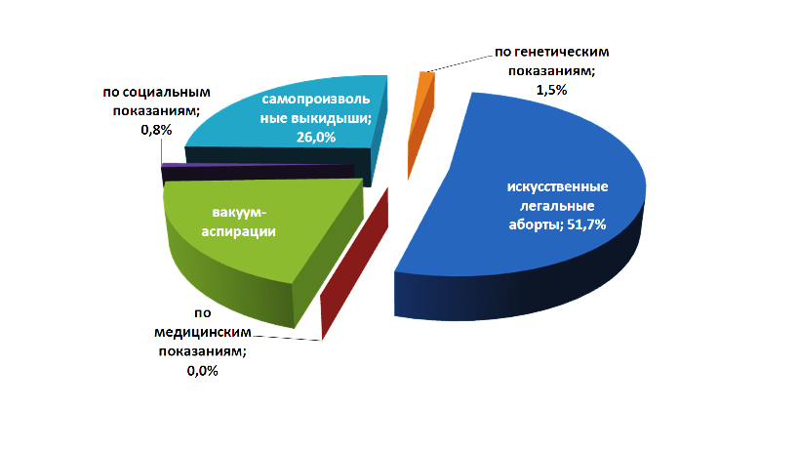
Структура прерываний
беременности

Slide 11
Смертность
Следующим определяющих факторов депопуляции в РБ является высокий уровень смертности населения, который, к сожалению, имеет тенденцию к нарастанию. Средний общий коэффициент смертности во всем мире оценивается в 8,6 смертей на тысячу населения.

Slide 12
Россия 16,2
Чад 15,4
Республика Беларусь 14,4
Камерун 14,4
Индия 8,3
Туркмения 8,3
Швейцария 8,2
Ливия 4,1
ОАЭ 1,4
Итого: 167 место из 192 стран

Slide 13
По методике ООН, население, в котором доля лиц в возрасте 65 лет и старше составляет более 7%, считается старым. На дату переписи 2012 г. в республике проживало около полутора миллионов лиц в возрасте 65 лет и старше (1350,5 тыс. человек). Их доля составила 14,2%, это в два с лишним раза больше, чем у старого населения, по методике ООН. В 1989 г. в республике доля лиц в этом возрасте была значительно меньше, она составляла 10,4%.

Slide 14
Прогнозы и перспективы
Разработаны , как минимум 6 вариантов
прогноза демографической ситуации в РБ, в зависимости от изменения основных демографических показателей
( рождаемости, смертности, миграции).
Гипотетический вариант прогноза на долгосрочную перспективу составлен на 100 лет.
При условии, если показатели рождаемости и смертности останутся на теперешнем уровне, а миграционные процессы будут нулевыми, то к 2050 г. численность населения страны сократится в 1,6 раза, к
2075 году- в 2,6 раза и к концу столетия- более чем в 4 раза.

Slide 15
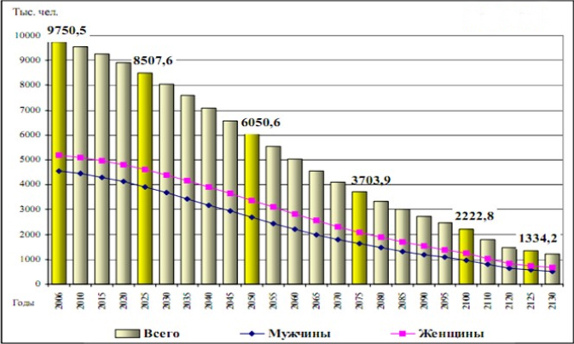

Slide 16
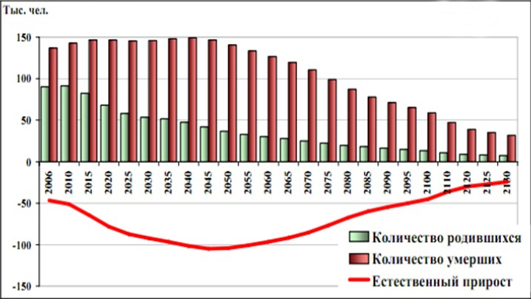

Slide 17
Население Беларуси вступило в период долговременного сокращения его численности, старения, распространения однодетности и это необходимо учитывать при формировании современной концепции социально-экономического развития страны. Сложившиеся к настоящему времени структура населения и параметры его воспроизводства будут и в дальнейшем обусловливать депопуляцию в стране, а численность населения будет уменьшаться еще длительное время, особенно сильно - во втором-третьем десятилетии 21 века.

Slide 18
Национальная программа демографической безопасности Республики Беларусь на 2012-2015 годы.
Подпрограмма «Укрепление здоровья и увеличение ожидаемой продолжительности жизни»:
ЗАДАЧИ:
Улучшение репродуктивного здоровья населения, охрана здоровья матери и ребенка
Снижение смертности как результат реализации мероприятий, направленных на укрепление здоровья населения
Улучшение качества жизни людей с хроническими заболеваниями и инвалидов, путем создания условий для их реабилитации и социализации
Увеличение ожидаемой продолжительности жизни населения за счет снижения преждевременной смертности, в первую очередь, среди лиц трудоспособного возраста

Slide 19
Ожидаемые результаты к 2015 году:
общий коэффициент рождаемости- 11,9 промилле;
ожидаемая продолжительность жизни- 72 -73 года;
общий коэффициент смертности - 12,0 промилле;
снижение тяжести первичной инвалидности лиц трудоспособного возраста- 55,0 %. (59,5%)

